Slide 1
幾何と統計

Slide 2
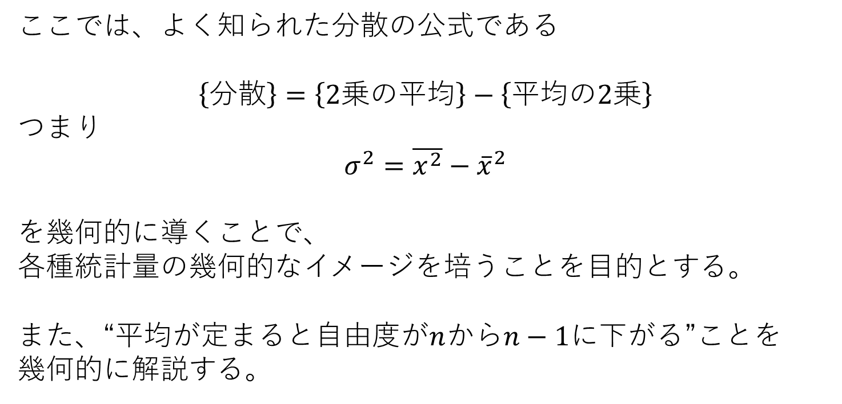
ここでは、よく知られた分散の公式である
$$\left\{分散\right\}=\left\{2乗の平均\right\}−\left\{平均の2乗\right\}$$
つまり
$$σ^{2}=\overline{x^{2}}−{\overline{x}}^{2}$$
を幾何的に導くことで、
各種統計量の幾何的なイメージを培うことを目的とする。
また、“平均が定まると自由度が$n$から$n−1$に下がる”ことを
幾何的に解説する。

Slide 3
平均について

Slide 4

まず平均を幾何的に表すことを考える。
平均は
$$\overline{x}=\frac{x_{1}+…+x_{n} }{n}$$
であるので、標本ベクトルを
$$x=\left(\begin{aligned}x_{1} \\ : \\ x_{n}\end{aligned}\right)$$
1ベクトルを
$$1=\left(\begin{aligned}1 \\ : \\ 1\end{aligned}\right)$$
とすれば、
$$\overline{x}=\frac{x⋅1}{n}=\frac{x}{\sqrt{n}}⋅\frac{1}{\sqrt{n}}$$

Slide 5

よって、平均は$\frac{x}{\sqrt{n}}$と$\frac{1}{\sqrt{n}}$の内積である。
ここで、
$$x^{′}=\frac{x}{\sqrt{n}}$$
$$1^{′}=\frac{1}{\sqrt{n}}$$
とすれば、
$$\overline{x}=x^{′}⋅1′$$
と書ける。

Slide 6
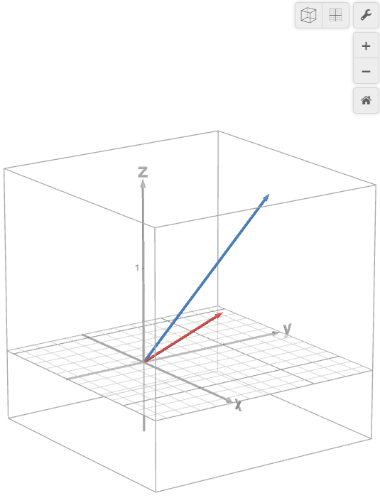
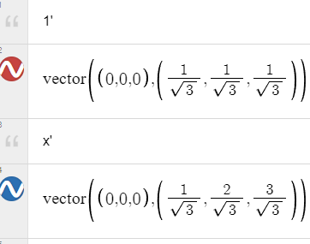
例えばn=3、データが1,2,3と取れた場合は下のように図示できる。
x’：青いベクトル
1’：赤いベクトル

Slide 7
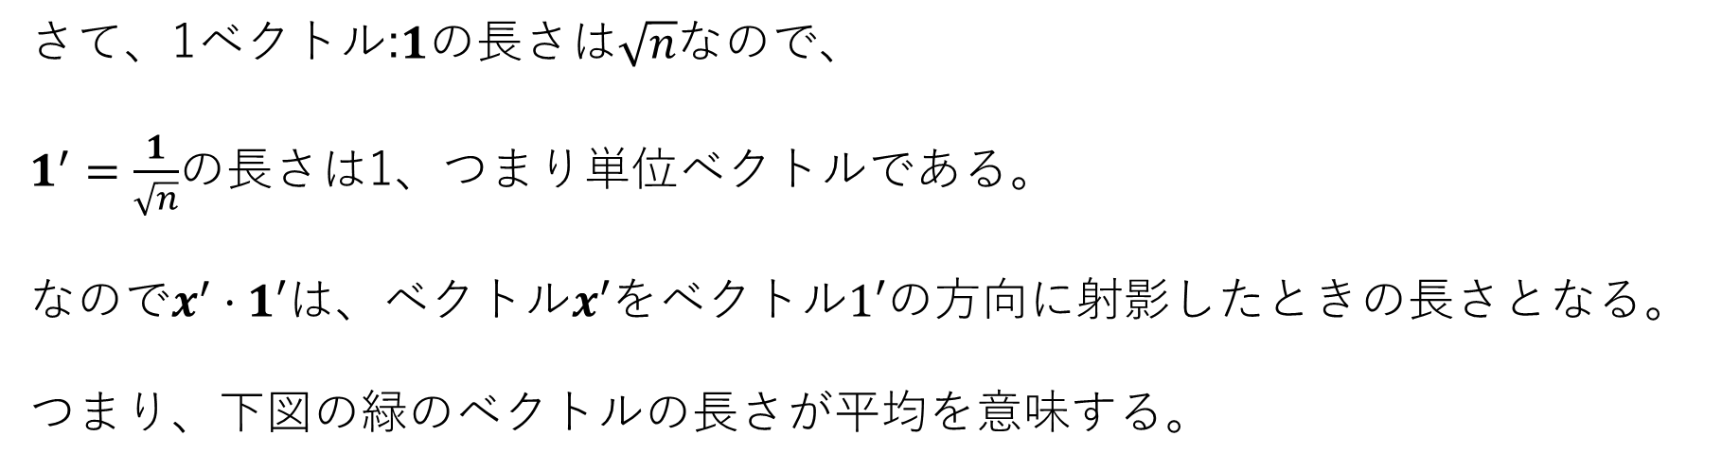
さて、1ベクトル:$1$の長さは$\sqrt{n}$なので、
$1^{′}=\frac{1}{\sqrt{n}}$の長さは1、つまり単位ベクトルである。
なので$x^{′}⋅1′$は、ベクトル$x′$をベクトル$1′$の方向に射影したときの長さとなる。
つまり、下図の緑のベクトルの長さが平均を意味する。

Slide 8
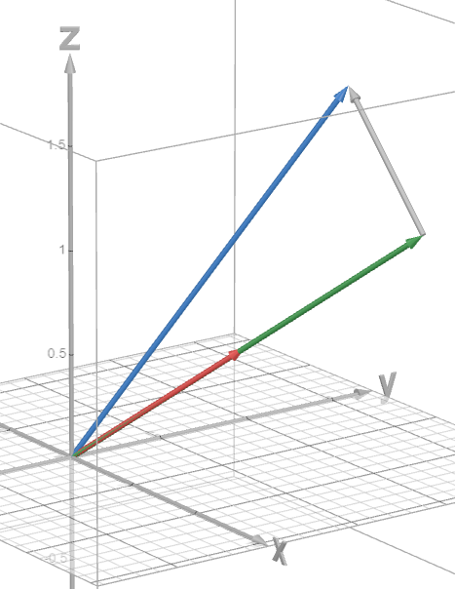
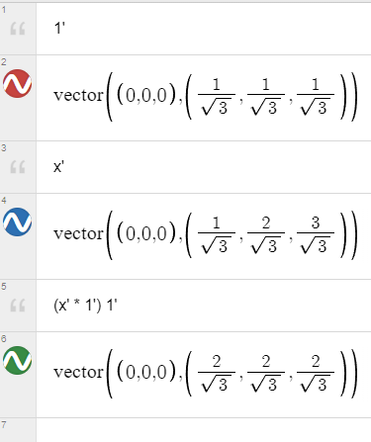

Slide 9

また、緑のベクトルは
$$\left(x^{′}⋅1^{′}\right)1′$$
と書ける。
そして灰色のベクトルは、緑から青へのベクトルなので
$$x^{′}−\left(x^{′}⋅1^{′}\right)1′$$
と書ける。

Slide 10
標準偏差について

Slide 11

平均同様に、標準偏差を幾何的に表す。
標準偏差は
$$σ=\sqrt{\frac{\sum{{\left(x_{i}−\overline{x}\right)}^{2}}}{n}}$$
であるので、偏差ベクトルを
$$Δx=\left(\begin{aligned}x_{1}−\overline{x} \\ : \\ x_{n}−\overline{x}\end{aligned}\right)$$
とすれば、
$$σ\sqrt{n}=\left|Δx\right|$$
となる。ここでまた
$$Δx′=\frac{1}{\sqrt{n}}\left(\begin{aligned}x_{1}−\overline{x} \\ : \\ x_{n}−\overline{x}\end{aligned}\right)$$
とおけば

Slide 12
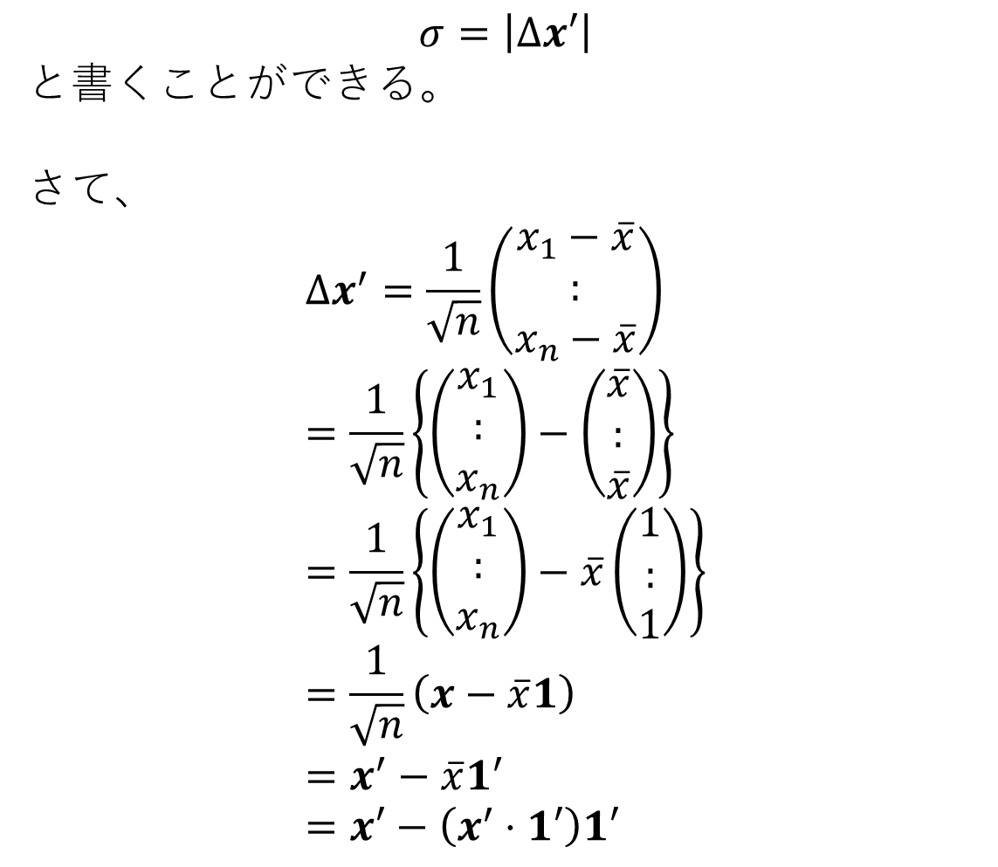
$$σ=\left|Δx′\right|$$
と書くことができる。
さて、
$$Δx^{′}=\frac{1}{\sqrt{n}}\left(\begin{aligned}x_{1}−\overline{x} \\ : \\ x_{n}−\overline{x}\end{aligned}\right) \\ =\frac{1}{\sqrt{n}}\left\{\left(\begin{aligned}x_{1} \\ : \\ x_{n}\end{aligned}\right)−\left(\begin{aligned}\overline{x} \\ : \\ \overline{x}\end{aligned}\right)\right\} \\ =\frac{1}{\sqrt{n}}\left\{\left(\begin{aligned}x_{1} \\ : \\ x_{n}\end{aligned}\right)−\overline{x}\left(\begin{aligned}1 \\ : \\ 1\end{aligned}\right)\right\} \\ =\frac{1}{\sqrt{n}}\left(x−\overline{x}1\right) \\ =x^{′}−\overline{x}1^{′} \\ =x′−\left(x^{′}⋅1′\right)1′$$

Slide 13
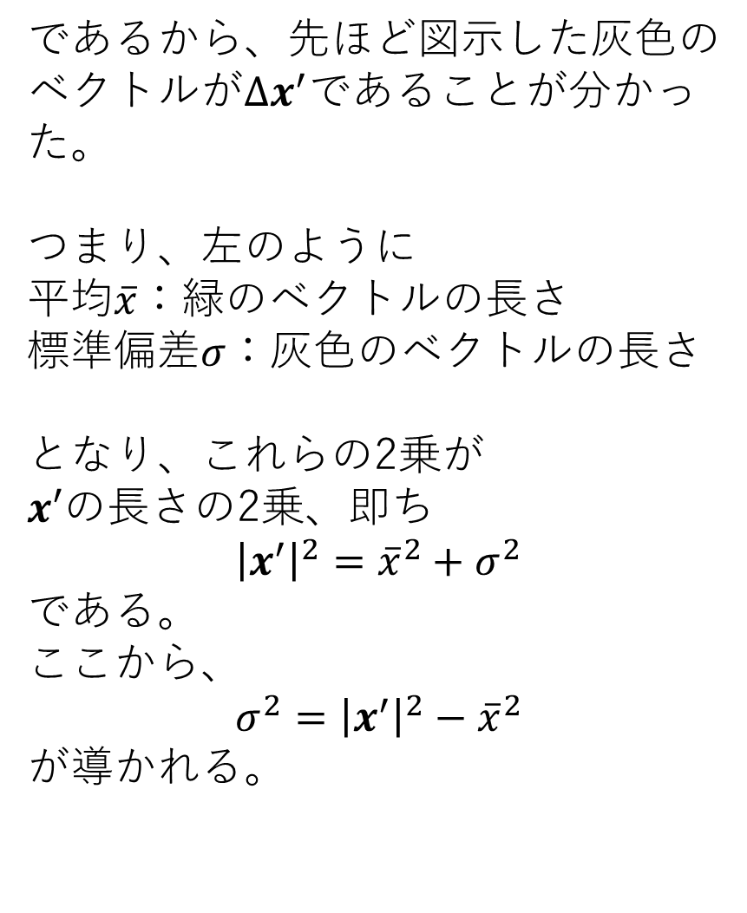



であるから、先ほど図示した灰色のベクトルが$Δx^{′}$であることが分かった。
つまり、左のように
平均$\overline{x}$：緑のベクトルの長さ
標準偏差$σ$：灰色のベクトルの長さ
となり、これらの2乗が
$x′$の長さの2乗、即ち
$${\left|x^{′}\right|}^{2}={\overline{x}}^{2}+σ^{2}$$
である。
ここから、
$$σ^{2}={\left|x^{′}\right|}^{2}−{\overline{x}}^{2}$$
が導かれる。
$$|Δx^{′}|=σ$$
$$\left|x^{′}\right|$$
$$\left|\overline{x}1′\right|=\overline{x}$$

Slide 14
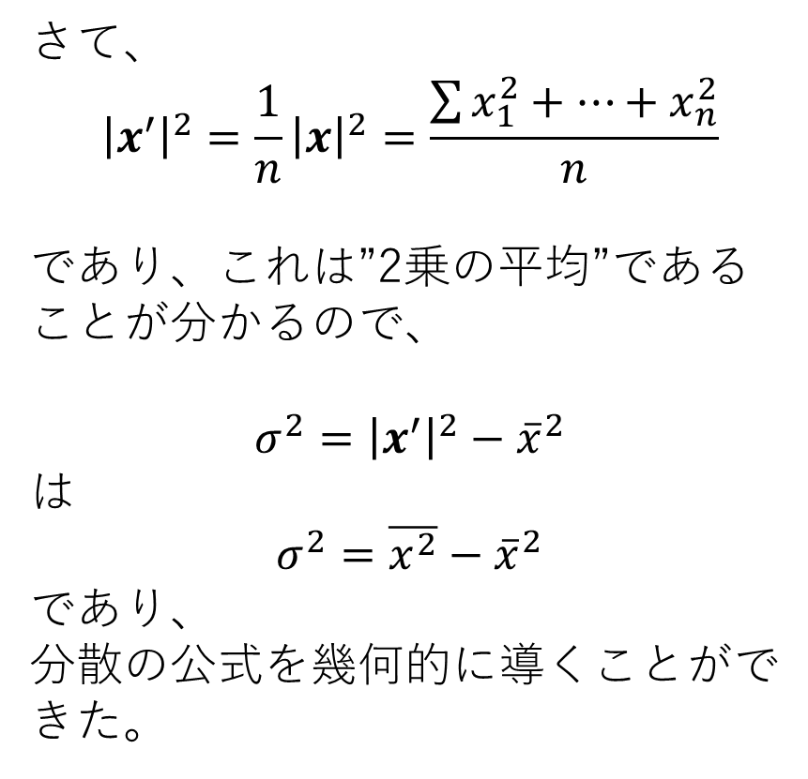
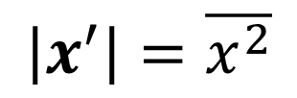
さて、
$${\left|x^{′}\right|}^{2}=\frac{1}{n}{\left|x\right|}^{2}=\frac{\sum{x_{1}^{2}+…+x_{n}^{2}}}{n}$$
であり、これは”2乗の平均”であることが分かるので、
$$σ^{2}={\left|x^{′}\right|}^{2}−{\overline{x}}^{2}$$
は
$$σ^{2}=\overline{x^{2}}−{\overline{x}}^{2}$$
であり、
分散の公式を幾何的に導くことができた。
$$|Δx^{′}|=σ$$
$$\left|x^{′}\right|=\overline{x^{2}}$$
$$\left|\overline{x}1′\right|=\overline{x}$$

Slide 15
考察

Slide 16

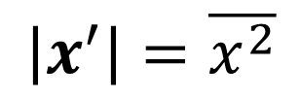

$$|Δx^{′}|=σ$$
この図から、
幾何的に分かる事項を次に挙げる。
$$\left|x^{′}\right|=\overline{x^{2}}$$
$$\left|\overline{x}1′\right|=\overline{x}$$

Slide 17
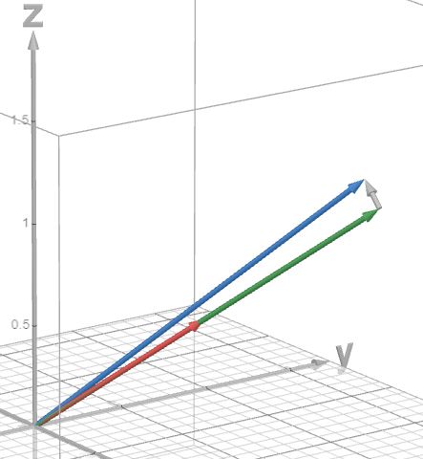

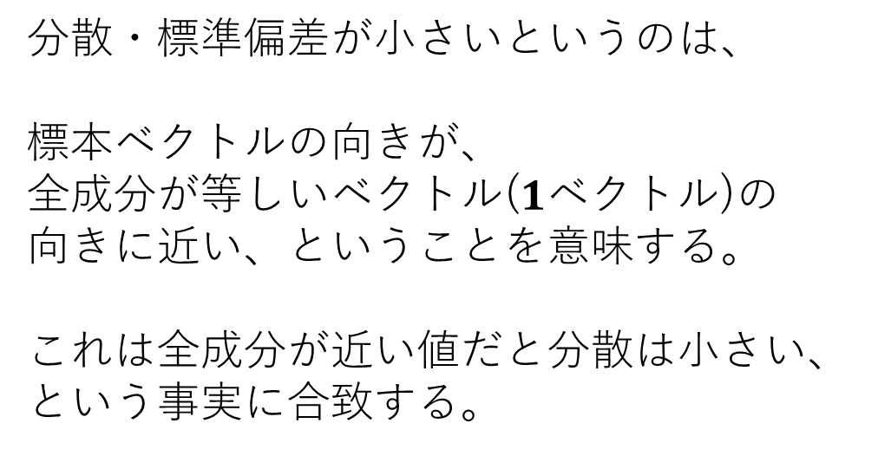
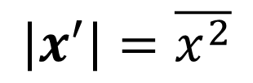

分散・標準偏差が小さいというのは、
標本ベクトルの向きが、
全成分が等しいベクトル($1$ベクトル)の
向きに近い、ということを意味する。
これは全成分が近い値だと分散は小さい、という事実に合致する。
$$|Δx^{′}|=σ$$
$$\left|x^{′}\right|=\overline{x^{2}}$$
$$\left|\overline{x}1′\right|=\overline{x}$$

Slide 18
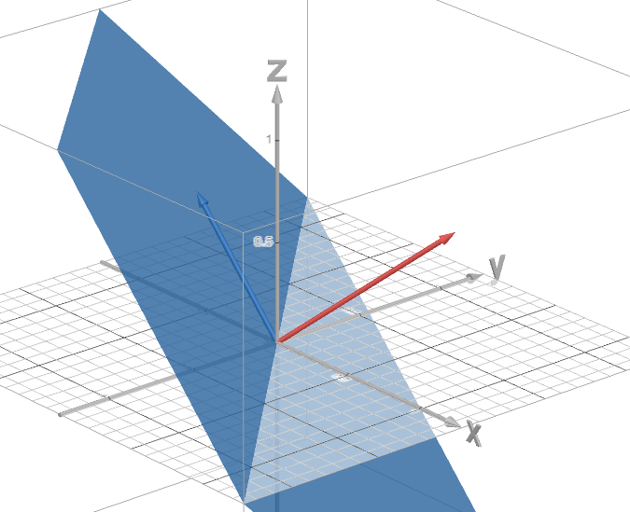

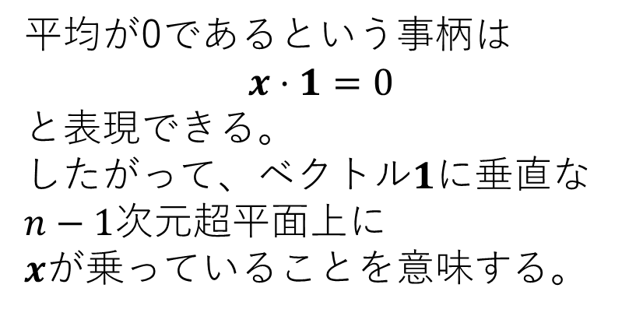

平均が0であるという事柄は
$$x⋅1=0$$
と表現できる。
したがって、ベクトル$1$に垂直な
$n−1$次元超平面上に
$x$が乗っていることを意味する。
$$x$$
$$1$$

Slide 19
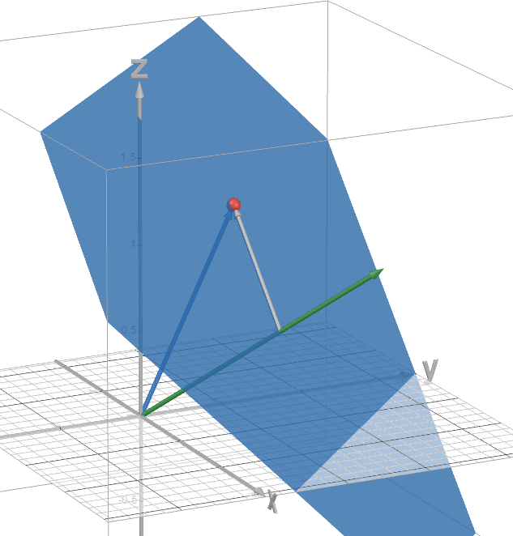
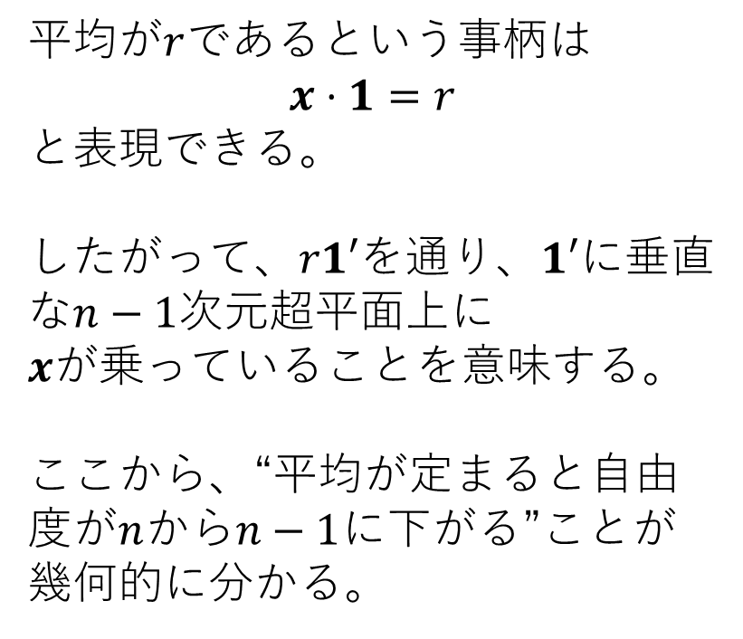
平均が$r$であるという事柄は
$$x⋅1=r$$
と表現できる。
したがって、$r1′$を通り、$1′$に垂直な$n−1$次元超平面上に
$x$が乗っていることを意味する。
ここから、“平均が定まると自由度が$n$から$n−1$に下がる”ことが
幾何的に分かる。
$$x$$
$$1$$

